Slide 1
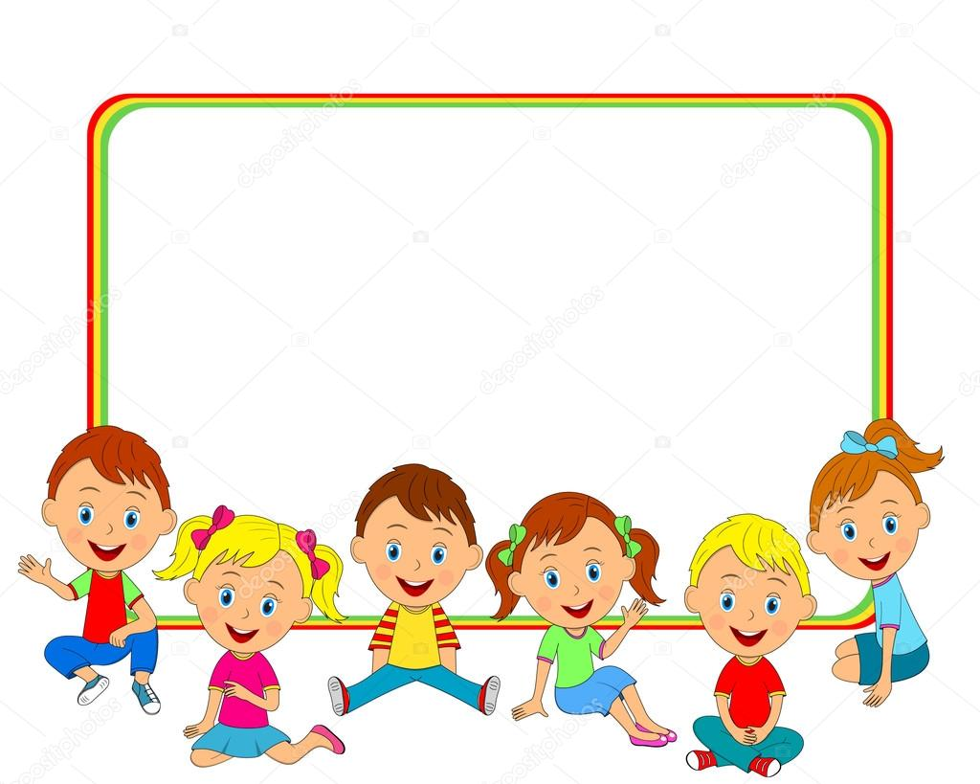
CHÀO MỪNG CÁC EM
ĐẾN VỚI TIẾT TIẾNG VIỆT

Slide 2

Bài
29
CÁNH CỬA NHỚ BÀ
TIẾT 4. NÓI VÀ NGHE

Slide 3

Kể chuyện
BÀ CHÁU

Slide 4
Yêu cầu cần đạt
Nhận biết được các sự việc trong câu chuyện
Bà cháu qua tranh minh họa.
- Nghe và kể lại được 1 - 2 đoạn của câu chuyện dựa vào tranh.

Slide 5
Khám phá

Slide 6
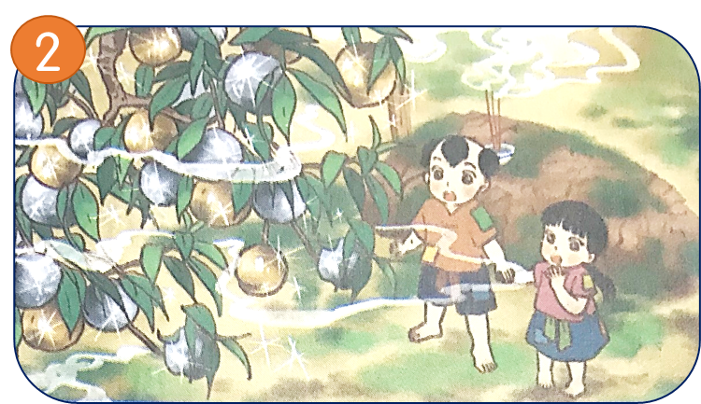
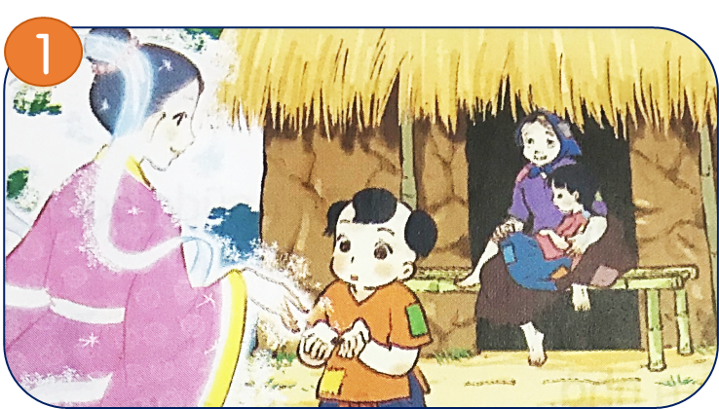
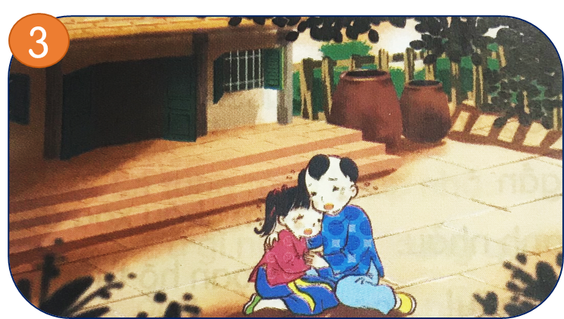
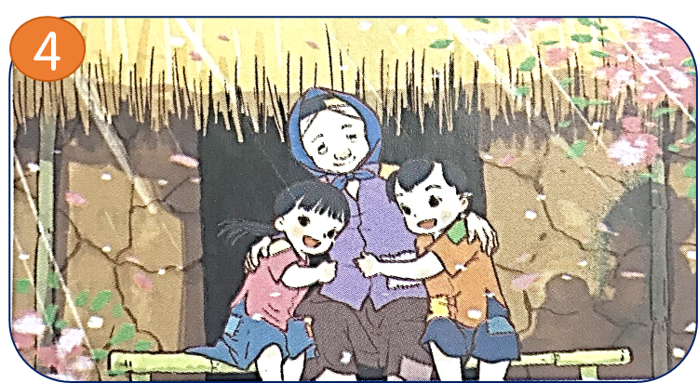
1. Dựa vào câu hỏi gợi ý, đoán nội dung của từng tranh.
Bà cháu
Cô tiên cho hai anh em cái gì?
Khi bà mất, hai anh em đã làm gì?
Vắng bà, hai anh em cảm thấy thế nào?
Câu chuyện kết thúc thế nào?

Slide 7



TRÒ CHƠI HỘP QUÀ BÍ MẬT
Gift box secret game

Slide 8











Slide 9









1. Cô tiên cho hai anh em cái gì?
Cô tiên cho hai anh em một hạt đào.
You are given 3 candies
GO HOME

Slide 10
2. Khi bà mất hai anh em đã làm gì?
Hai anh em đem hạt đào gieo bên mộ bà.
You are given 5 candies
GO HOME

Slide 11
3. Vắng bà, hai anh em cảm thấy thế nào?
Hai anh em ngày càng buồn bã vì nhớ bà.
You are given 7 candies
GO HOME

Slide 12
4. Câu chuyện kết thúc như thế nào?
Bà xuất hiện, dang tay ôm hai đứa cháu hiếu thảo vào lòng.
You are given 2 candies
GO HOME

Slide 13
2. Nghe kể chuyện.
Bà cháu

Slide 14


3. Chọn kể 1 – 2 đoạn của câu chuyện theo tranh.
Bà cháu

Slide 15

Tiêu chí đánh giá:
Kể đúng nội dung
câu chuyện.
Tự tin, kết hợp cử chỉ, điệu bộ.
Giọng kể phù hợp với nhân vật.

Slide 16


Em học được bài học gì qua câu chuyện trên?
- Tình yêu thương, sự gắn bó, sâu sắc của ba bà cháu. - Tình cảm gia đình còn quý giá hơn cả vàng bạc, châu báu.

Slide 17
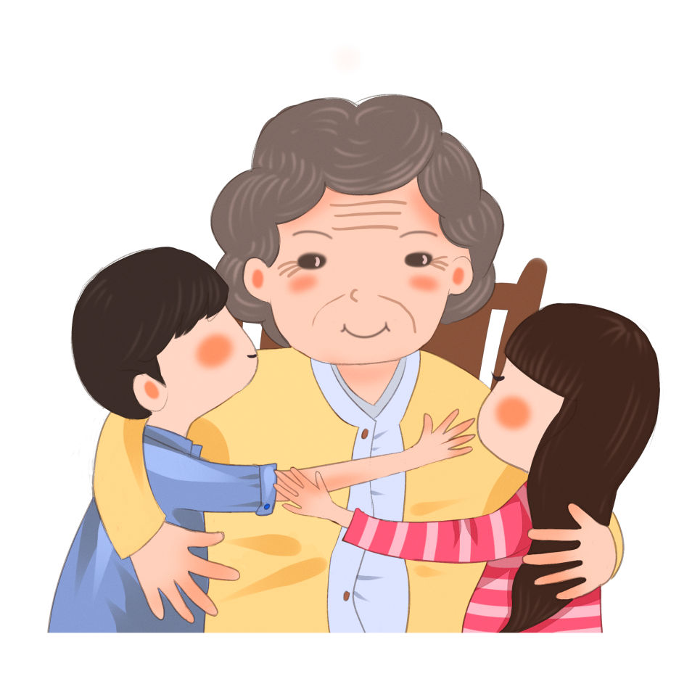
Liên hệ:
Để thể hiện tình cảm của mình với ông bà, con nên làm gì?

Slide 18

Dặn dò
Kể cho người thân nghe câu chuyện.
Xem trước bài sau :
Kể chuyện Ánh sáng của yêu thương trang 132.

Slide 19

Tạm biệt và hẹn gặp lại
các con vào những tiết học sau!

